Slide 1


Nous souhaitons
la bienvenue
aux nouveaux élèves et à leurs familles!

Slide 2
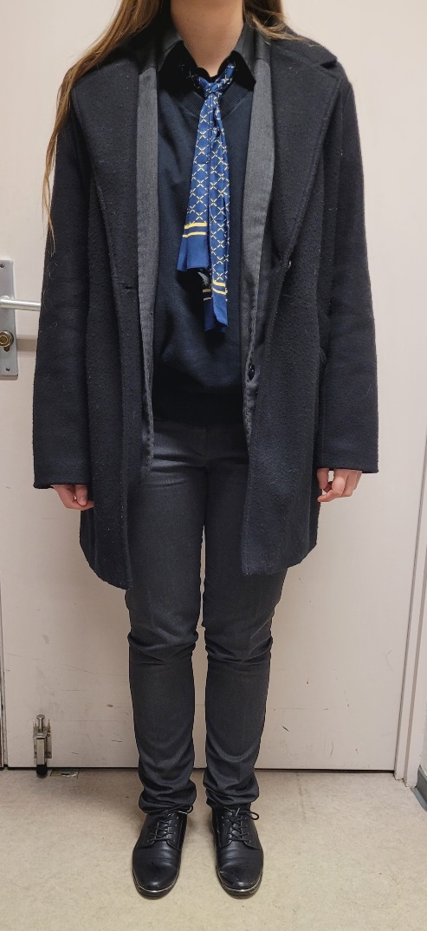
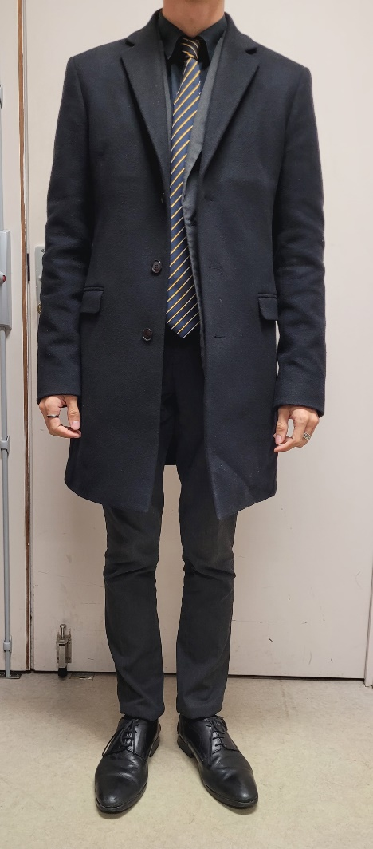
Règlement pour la Tenue École
Filles
Garçons

Slide 3
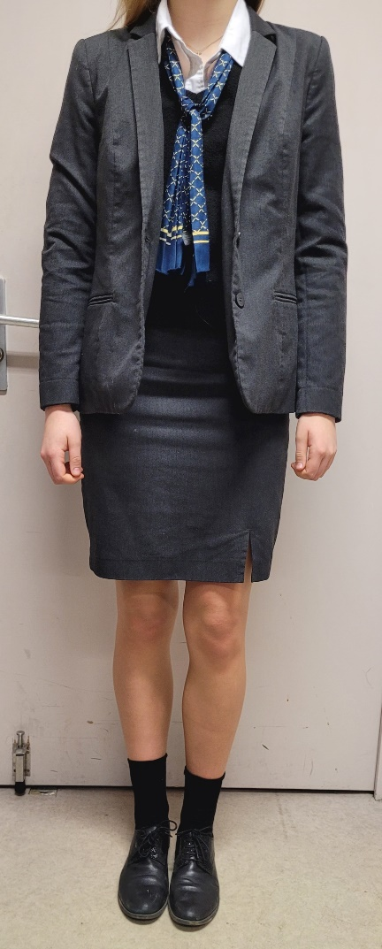
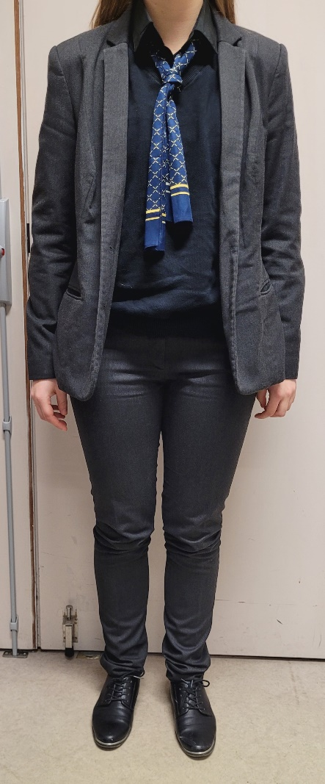
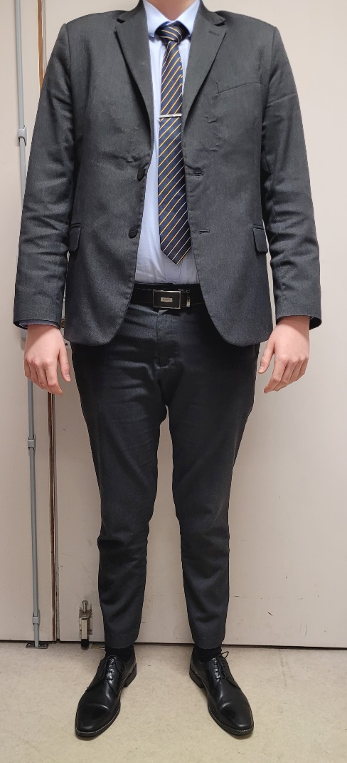
Règlement pour la Tenue École
Filles
Garçons

Slide 4
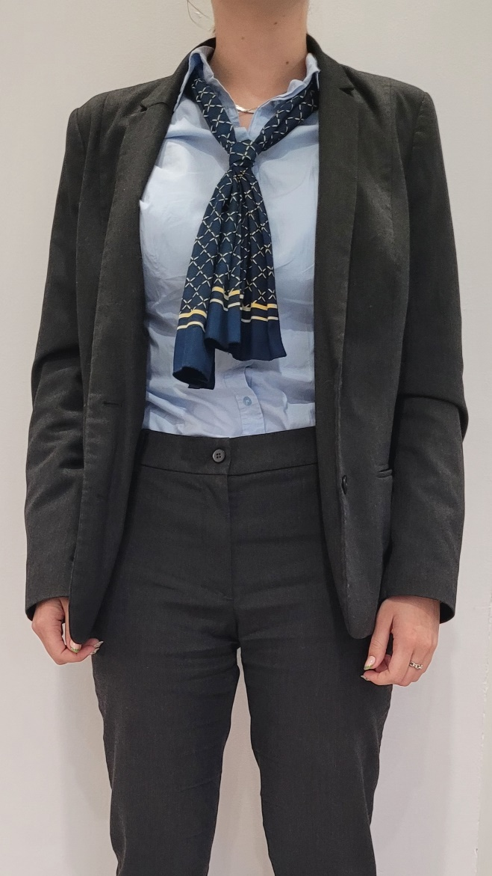
LES FILLES
Voici le trousseau « Tenue école » obligatoire comprenant:
Chemisier manches courtes ou manches longues : blanc, rose clair, noir ou bleu ciel
Il se porte dans le pantalon ou la jupe.
Veste
Pantalon : Tombant sur la chaussure
OU Jupe: Au genou
Chaussures de style derbies noirs
Le foulard école

Slide 5
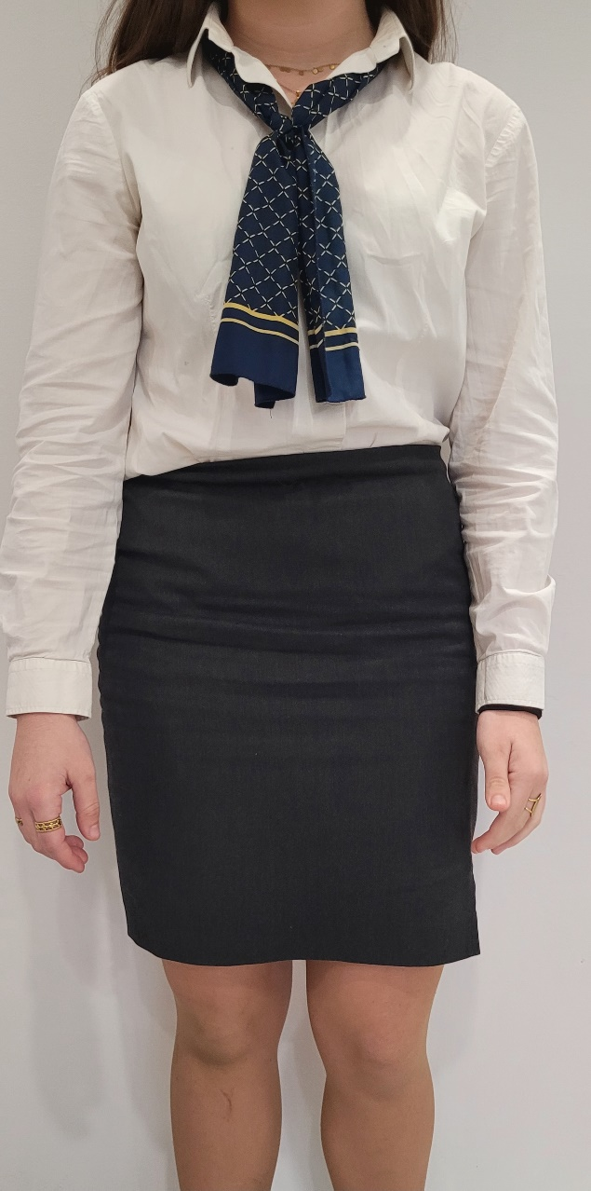
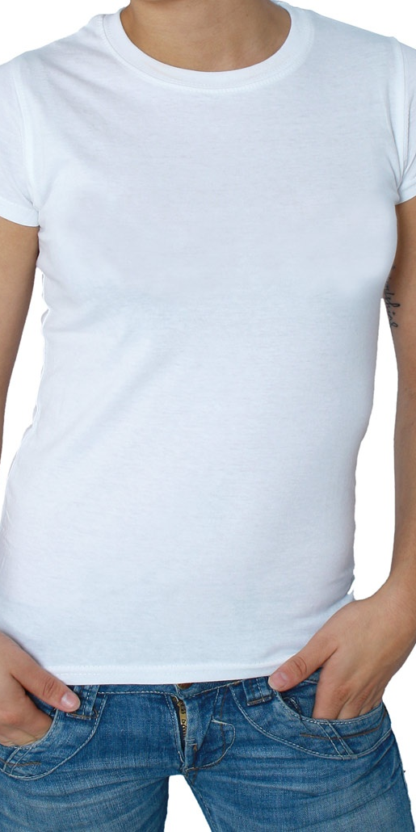

CHEMISIER
Chemisier doit être propre et repassé.
PAS de tee-shirt
PAS de superposition de vêtements

Slide 6
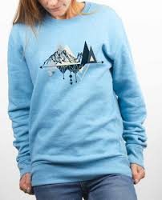
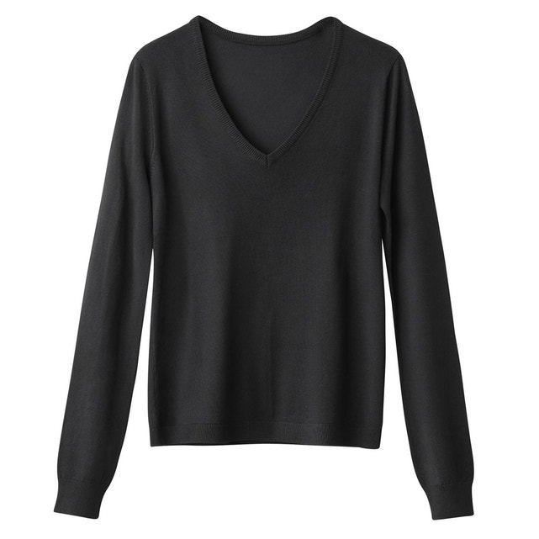
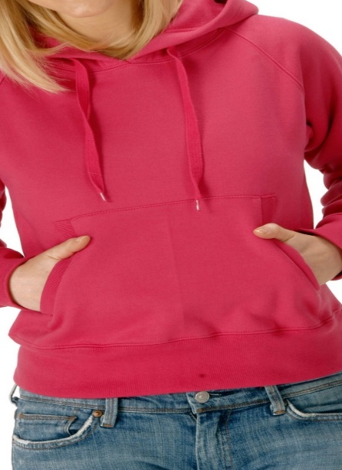
Pull :
Fin noir, bleu marine ou gris.
Col en V exclusivement
ou pull du lycée.
Que pour l’hiver.
Le PULL ne dispense PAS de la veste de tailleur.
PAS de pull en grosse mailles
PAS de sweat ni de veste avec ou sans capuche.

Slide 7
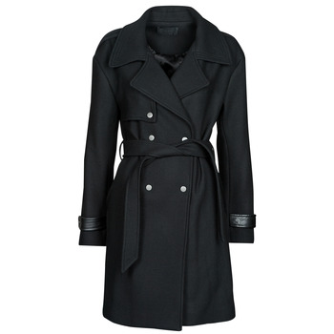
Manteaux filles:
Les manteaux ou parkas sont autorisés par-dessus la veste de tailleur. Ils doivent être retirés à l’entrée du Lycée.
Ils ne remplacent pas la veste de tailleur.

Slide 8
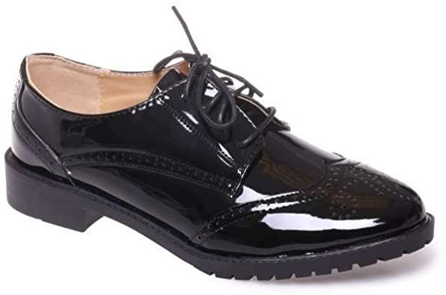
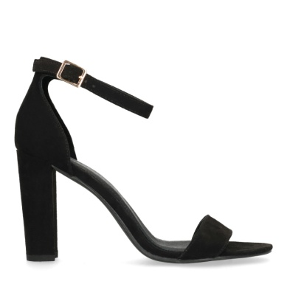
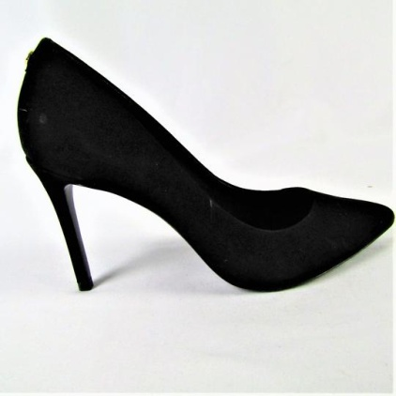
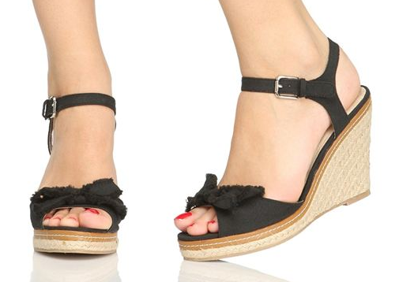
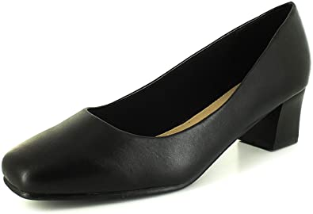
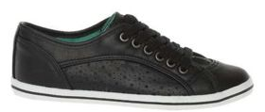
Chaussures filles:
UNIQUEMENT
Chaussures de style Derbies plates avec ou sans lacet

Slide 9
Maquillage :
Le maquillage doit rester discret.
Pas de piercing sur le visage, ni bijoux.
Pas de vernis.

Slide 10
Cheveux filles:
- Les cheveux doivent être propres et coiffés (courts ou longs attachés ou non, visage dégagé.)
- Les décolorations sont interdites.
Cheveux couleur naturelle.

Slide 11
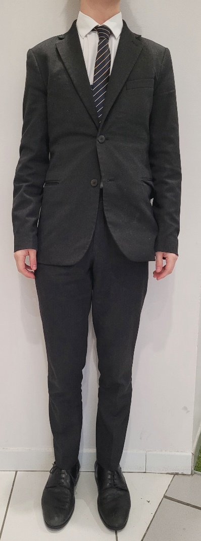
Les garçons
Le trousseau école / Service obligatoire .
Cf photo ( Tenue complète comprenant également chaussures et cravate).

Slide 12
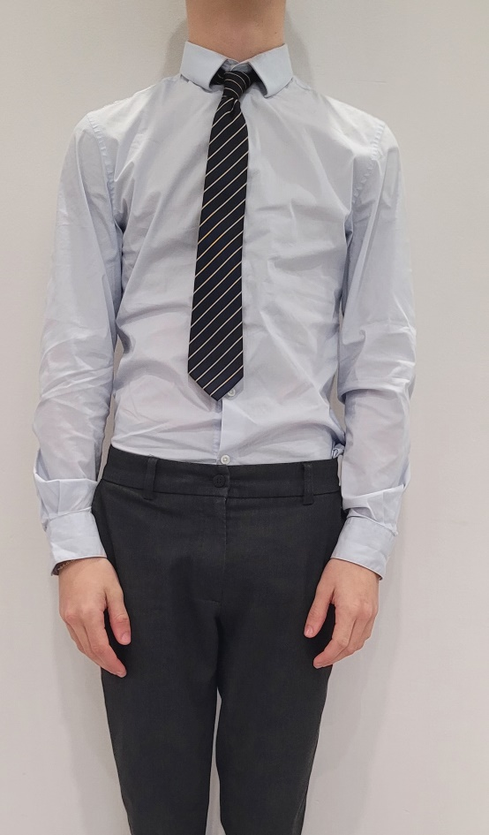
Chemise:
Chemise à manches longues ou courtes propre et repassée: blanc, rose clair, noir ou bleu ciel.
Elle se porte dans le pantalon.
CRAVATE (école) OBLIGATOIRE
Le tee-shirt et la superposition des vêtements ne sont pas autorisés.

Slide 13

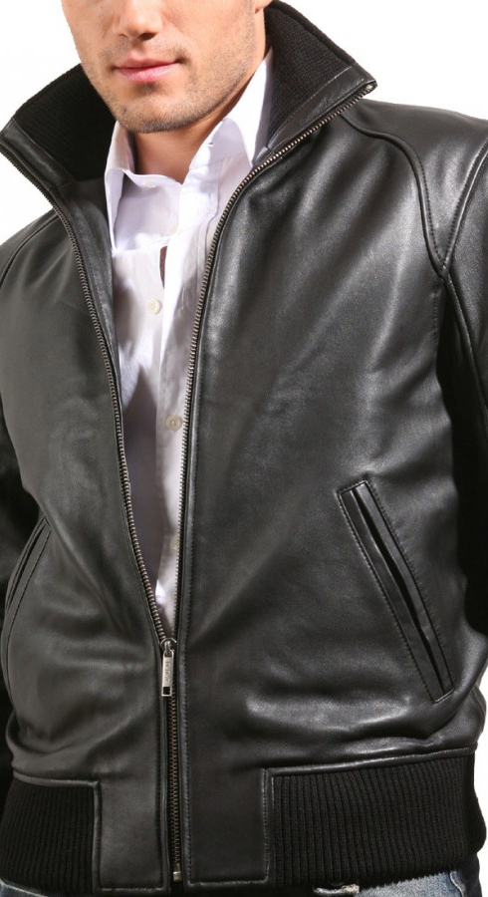
Veste :
Veste de costume classique : elle se porte en permanence
Pas de blouson

Slide 14

Manteaux garçon:
Les manteaux ou cabans sont autorisés par-dessus la veste de costume. Ils doivent être retirés à l’entrée du Lycée. Ils ne se substituent pas à la veste.

Slide 15
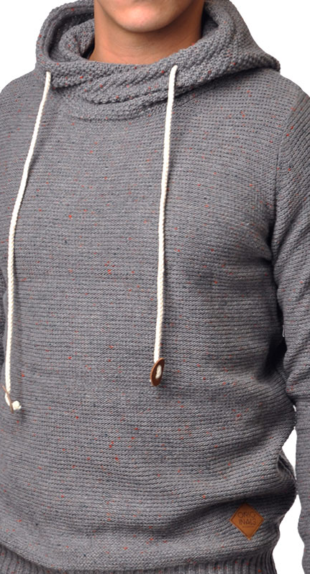
Pull :
Le pull ne dispense pas de la veste de costume
(il se porte en dessous).
Les pulls fins noirs, gris ou bleu marine col en V ou pulls du lycée sont exclusivement admis en hiver.
Pas de pull en grosses mailles
Pas de sweat ou veste avec ou sans capuche.

Slide 16
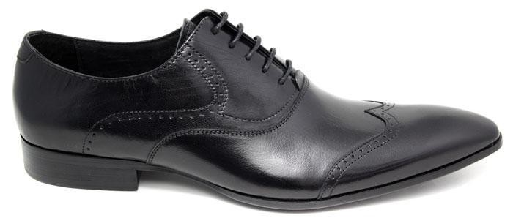
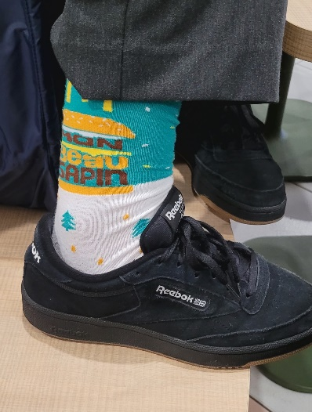
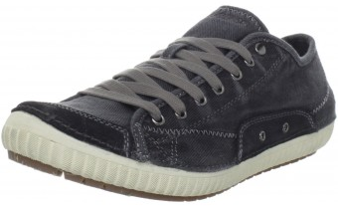
Chaussures :
Les chaussures de ville de style Derbies noires plates avec ou sans lacet.
Les chaussures style "street wear" sont interdites ainsi que les chaussures de sport ou chaussures en daim.

Slide 17
Cheveux garçons :
- Les cheveux doivent être courts, propres et coiffés (courts ou longs attachés, visage dégagé.)
- Les décolorations sont interdites.
Cheveux de couleur naturelle.

Slide 18
Barbe :
Barbe rasée de près chaque jour :
rasage à blanc
OU
Barbe soignée, courte et entretenue.

Slide 19
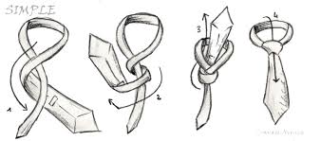
NŒUD DE CRAVATE

